Slide 1
第二章 电力系统中性点运行方式（重点）
一、电力系统中性点的接地方式
电力系统的中性点指星形联结的变压器或发电机的中点。三相电力系统中性点的运行方式（也称中性点接地方式）有：中性点不接地方式（对地绝缘）、经电阻接地方式、经电抗接地方式、经消弧线圈接地方式和直接接地方式等。
能否合理选择中性点运行方式，会直接影响到电力网的绝缘水平、保护配置、系统供电可靠性和选择性，对通信系统的干扰以及发电机和变压器的安全运行等。
我国电力系统目前采用的中性点运行方式主要有三种：中性点不接地、经消弧线圈接地（小接地电流系统）和中性点直接接地（大接地电流系统）。前两种运行由于发生单相接地故障时流经接地点的接地电流小，称为小接地电流系统；后一种由于发生单相接地时流过接地点的单相短路电流很大，称为大接地电流系统。

Slide 2
二、三种运行方式的特点
(一) 中性点不接地系统
中性点不接地系统的特点是，当系统中发生一相接地时，系统的运行并未破坏，也不影响用户用电。这是因为既不构成短路，系统三相间的对称状态也未改变。另外，当系统一相接地时，其它两相的对地电压将升高 倍，即为线电压。
具体分析如下：
1、系统正常运行
我们知道，任意两个导体隔以绝缘介质就形成电容，所以电力网的三相导线之间及各相对地之间，沿导线全长都分布有电容，这些电容将引起附加电流。
正常运行时，三相系统是对称的、因而可以把相与地之间均匀分布的电容用集中于线路中央的电容C来代替，同时不考虑相间电容，如下所示。

Slide 3
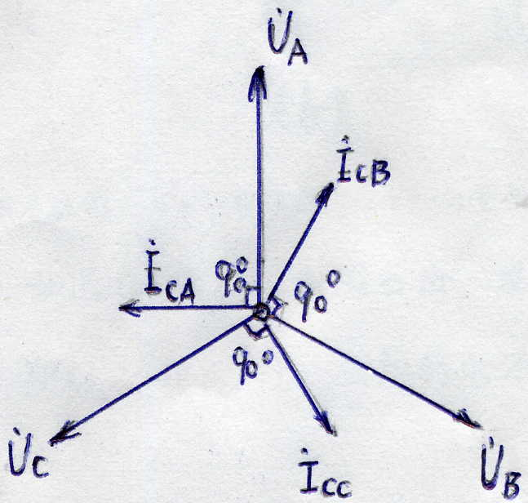
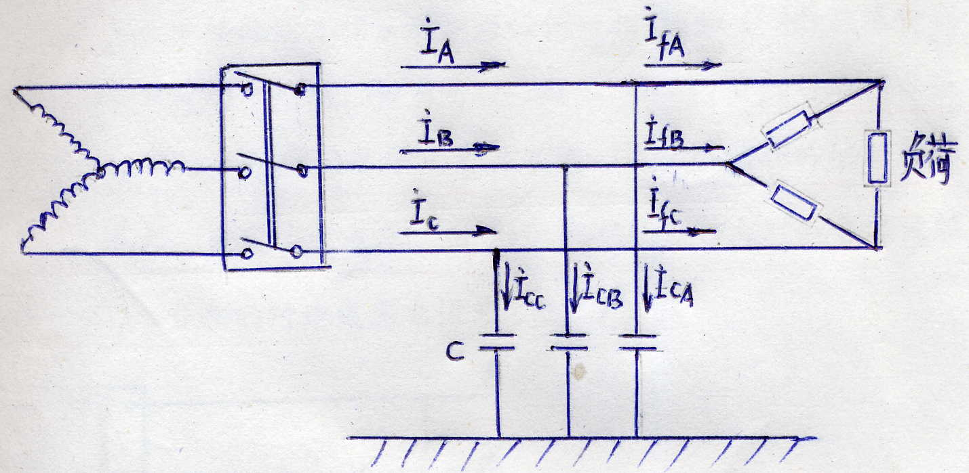
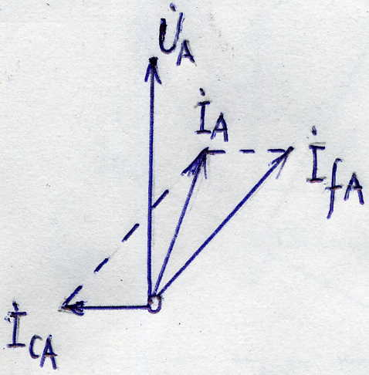
系统正常运行时，由于三相电压 是对称的，各相对
地的电容电流也是对称的(各相对地的电容是
相等的)。 即： ，其
相位上互差120°。如右图为三相电流、电压
向量图。此时，大地中没有电容电流流过，中
性点的电位为零。
即：
A相的电流向量如下图示
为A相对地电容电流，为容性电流，则电压滞后电流90°。
为A相负荷电流。

Slide 4
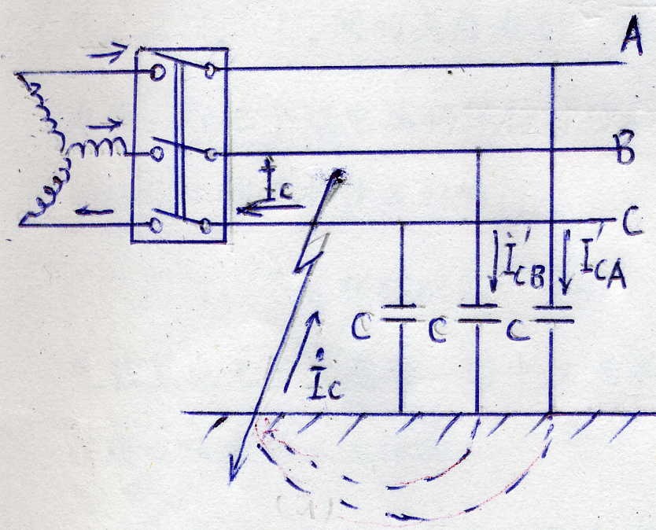
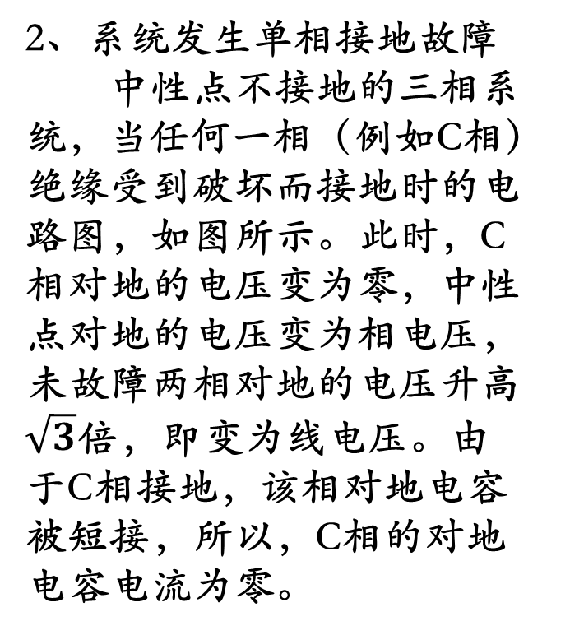
2、系统发生单相接地故障
中性点不接地的三相系统，当任何一相（例如C相）绝缘受到破坏而接地时的电路图，如图所示。此时，C相对地的电压变为零，中性点对地的电压变为相电压，未故障两相对地的电压升高$\sqrt{3}$倍，即变为线电压。由于C相接地，该相对地电容被短接，所以，C相的对地电容电流为零。

Slide 5
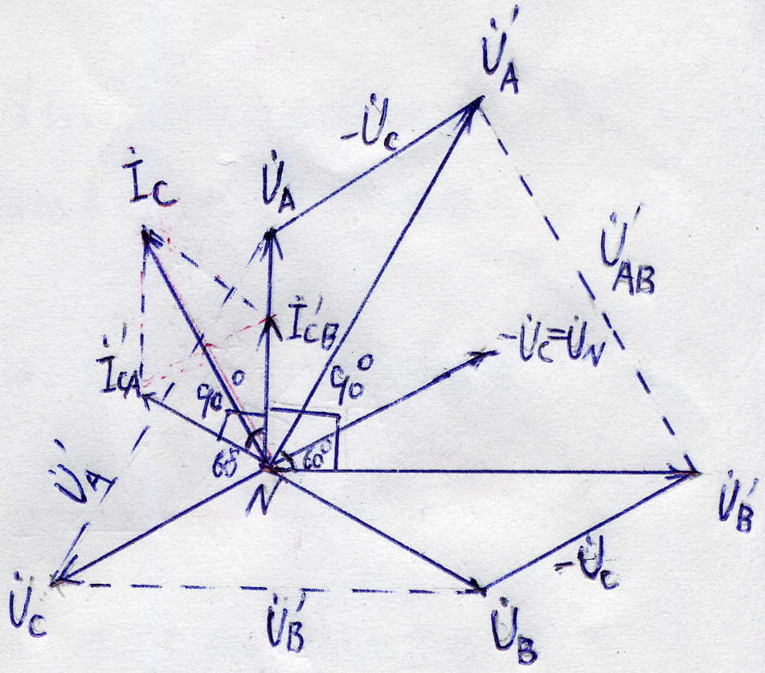
C相发生完全接地时的向量图，如下图示。发生接地后，C相的对地电压变为零，即： 而中性点电位，应等于其它两非接地相电压的向量和。即：
即：当C相发生金属性接地时，中性点的对地电位上升到相电压，且与接地相的原相电压在相位上相反。
于是，非故障相A、C两相的对地电压：
都升高到相电压的 倍，即等于线电压。且 间的夹角为60°。这时A、B两相间的电压为线电压。三个线电压仍保持对称和大小不变，所以，对用户继续工作没影响。同时，尽管相对地电压升高了 倍，我们在小接地电流系统电气设备选择时已经考虑到发生单相接地时非接地相电压升高的因素，故在中性点不接地系统的电气设备的绝缘是按线电压考虑来选择的。所以在小接地电流系统发生单相接地时对电力系统以及各电气装置也无多大危险。

Slide 6

由于A、B两相电压升高了 倍，所以该两相的对地电容电流 也较正常时的升高了 倍。于是，在接地点只流过非故障相A、B两相的对地电流之和(矢量和！)。（即接地电流）并经C相导线返回，
假定电流从电源流向网络作为正方向。
即：
因 所以
单相接地时，接地电流等于正常时一相对地电容
电流的三倍。
若已知每相对地电容C及正常运行时的相电压或
网络额定电压（线电压Ue）则得正常运行时的对地电
容电流：
或
由上式可知，接地电流的值与网络的电压、频率和每相对地电容有关，而每相对地电容与电网的结构（电缆线路、架空线路）和线路的长度有关，且随一年四季地貌的变化而变化，通常这种接地电流可在几安到几十安或几百安范围内变化，但总的来说，接地电流较负荷电流要小得多。各相对地电容是不容易计算的，式 失去了实际使用意义。

Slide 7
在实用中，当电网电压、频率一定时，系统接地电流可近似地用下式计算:
架空线路： 电缆线路：
式中： U—电网的线电压，kV；
l —电压为U具有电联系的线路长度，单位：km；
IC—接地电流，A。

Slide 8
当发生不完全接地时，即通过一定的阻抗接地，接地相对地电压大于零而小于相电压，未接地相对地电压大于相电压而小于线电压，中性点对地电压大于零而小于相电压，线电压保持不变，接地电流要小一些。
单相接地故障时，由于接地电流的存在，可能会在接地点形成电弧。当接地电流不大时，接地电流过零值时，电弧将自行熄灭。在接地电流大于5～10A、小于30A时，会产生一种时而熄灭时而复燃的间歇性电弧，这时网络中的电感和电容可能形成振荡回路，导致网络出现过电压，其幅值可达2.5～3倍的相电压，危及整个网络的绝缘。若接地电流大于30A时，将产生稳定电弧，此电弧的大小与接地电流成正比，从而形成持续的电弧接地。高温的电弧可能损坏设备，甚至导致相间短路，尤其是在设备内部出现电弧时最危险。
综上所述，可得出：
1)在中性点不接地系统中，发生单相接地故障时，由于线电压不变，用户可继续工作，提高了供电的可靠性。但为了防止由于接地点的电弧及其产生的过电压，使系统由单相接地故障发展成为多相接地故障，引起事故扩大，继续运行时间不得超过2h，并且加强监视，在系统中必须装设交流绝缘监察装置。当系统发生单相接地故障时，监察装置立即发出信号，通知值班人员及时进行处理。
2)由于非故障相对地电压可升高到线电压，所以在中性点不接地系统中，电气设备和输电线路的对地绝缘必须按线电压考虑，从而增加了投资。
3)中性点不接地系统由于不具备零序电流的流经途径，不会产生零序电流，所以对邻近通信线路的干扰小。(注：三相电流的相量和不等于零，所产生的电流即为零序电流)

Slide 9
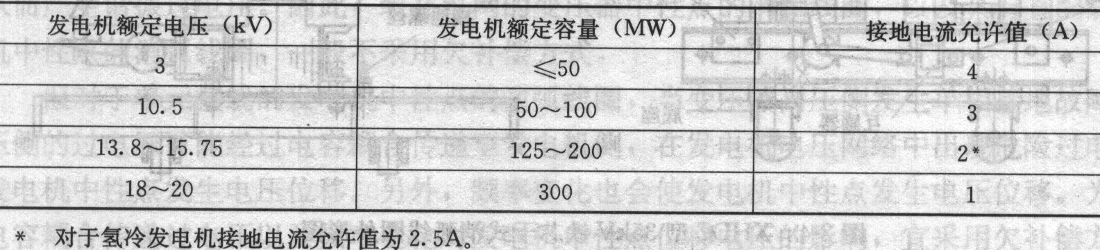
3、中性点不接地系统的适用范围
35kV及以下系统中，导体对地绝缘按线电压设计，相对于按相电压设计绝缘的投资增加不多，而供电可靠性较高的优点又比较突出，所以采用中性点不接地的运行方式比较合适。又考虑到发生单相接地时接地电流的存在，接地电流太大会产生一定的危害，但是当接地电流限制在下述范围内时电弧会自行熄灭。因此，目前我国中性点不接地系统的适用范围为：
(1)额定电压在500V以下的三相三线制系统。
(2)额定电压3～10kV系统，接地电流IC≤30A。
(3)额定电压20～60kV系统，接地电流IC≤10A。
(4)与发电机有直接电气联系的3～20kV系统，如果要求发电机需带内部单相接地故障运行，接地电流小于或等于其允许值，具体值见下表2-1。
表2-1 发电机接地电流允许值

Slide 10
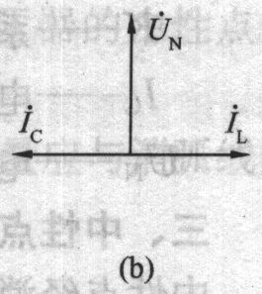
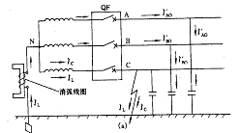
(二)中性点经消弧线圈接地系统
在中性点不接地系统中，单相接地电容电流超过上节所述的规定数值时，电弧
将不能自行熄灭。为了减小接地点的单相接地电流，一般使变压器中性点经消弧线
圈后再与大地连接。
1、消弧线圈的补偿原理
下图为中性点经消弧线圈接地的三相系统图。正常工作时，中性点的电位为零
没有电流通过消弧线圈。当C相发生金属性接地时，作用在消弧线圈两端的电压即
升高为相电压U_{C}，并有电感电流I_{L}通过消弧线圈和接地点，I_{L}滞后于U_{C} 90°。由于
I_{L}和I_{C}两者相位差180°，所以在接地点I_{L}和I_{C}起互相抵消的作用(或叫补偿作用)，其
向量图如下图所示。如果适当选择消弧线圈的电感(匝数)，可使接地点的电流等于
零，在接地点就不致产生电弧，并可避免由电弧所引起的危害。
(a)电路图 (b)向量图
中性点经消弧线圈接地的三相系统图

Slide 11
2、消弧线圈的补偿方式
实际上，接地电容电流不可能完全被补偿掉，因此在接地
处仍有很小的电容电流流过，不过它已不致发生危险的间歇电
弧了。消弧线圈的补偿方式有三种：
(l)全补偿。
若 ，即 时，接地点处的电流为零，称为全补
偿。从消弧的观点来看，全补偿应为最好，但一般不采用这种
补偿方式。因为正常运行时，电网三相的对地电容并不完全相
等;断路器操作时，三相触头也不可能完全同时闭合，所以在未
发生接地故障时，中性点与地之间会出现一定的电压，称之为
不对称电压。此电压将引起串联谐振过电压，可危及电网的绝
缘。

Slide 12
（2）欠补偿。
若 ,即 时，(感抗大于容抗)接地点尚有
未补偿的电容性电流，称为欠补偿。欠补偿方式一般也
较少采用。因为在欠补偿运行情况下，如果切除部分线
路对地电容将减小（或系统频率降低致使 增大，而
3ωC减小)、或线路发生一相断线(若送电端一相断线，则
该相电容为零)等，均可能使系统接近或者达到全补偿，
以致存在出现串联谐振过电压的可能。
（3）过补偿。
若 ,即 时，(感抗小于容抗)接地处具有多余的电感性电流，称为过补偿。过补偿方式可避免产生串联谐振过电压，因此得到广泛采用。但必须指出，在过补偿运行方式下，接地处将流过一定数值的电感性电流这一电流值不能超过规定值。否则，故障点的电弧将不能可靠地自动熄灭。

Slide 13
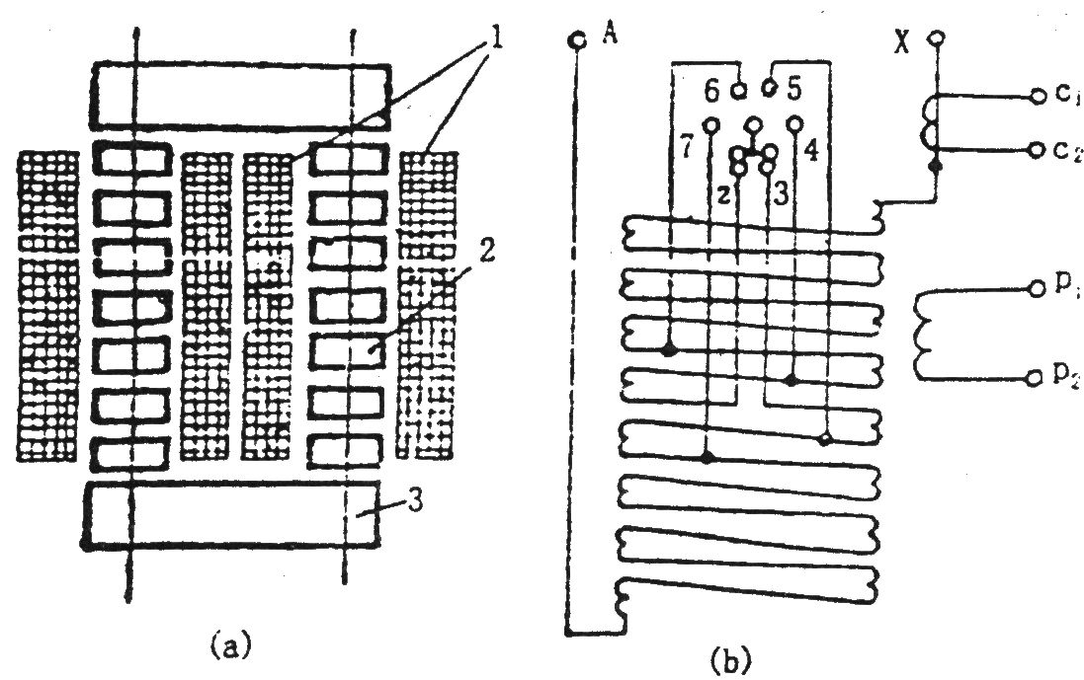
3、消弧线圈的构造和接线
1)消弧线圈的构造
消弧线圈是一个具有铁芯的可调电感线
圈。线圈的电阻很小，电抗很大。铁芯和线
圈均浸在变压器油中，外形和单相变压器相
似，但其铁芯的构造与一般变压器的铁芯不
同。消弧线圈的铁芯柱有很多间隙，间隙中
填有绝缘纸板，采用带间隙的铁芯，是为防
止磁饱和，以得到一个较稳定的电抗值，使
补偿电流与电压成线性关系，并使消弧线圈 消弧线圈的构造图
能保持有效的消弧作用。由于系统电容电流 (a)带间隙的铁芯断面；
是随系统运行方式而变化的，因此消弧线圈 (b)消弧线圈的分接头
的电抗值要随系统运行方式的变化作相应的 1－线圈；2－有间隙的铁芯；3－铁轭
调节，才能达到补偿的目的。消弧线圈通常有5～9个分接头，用以调节线圈
的匝数，改变电抗的大小，从而调节消弧线圈的电感电流，补偿接地电容电
流，以达到消弧的目的。

Slide 14
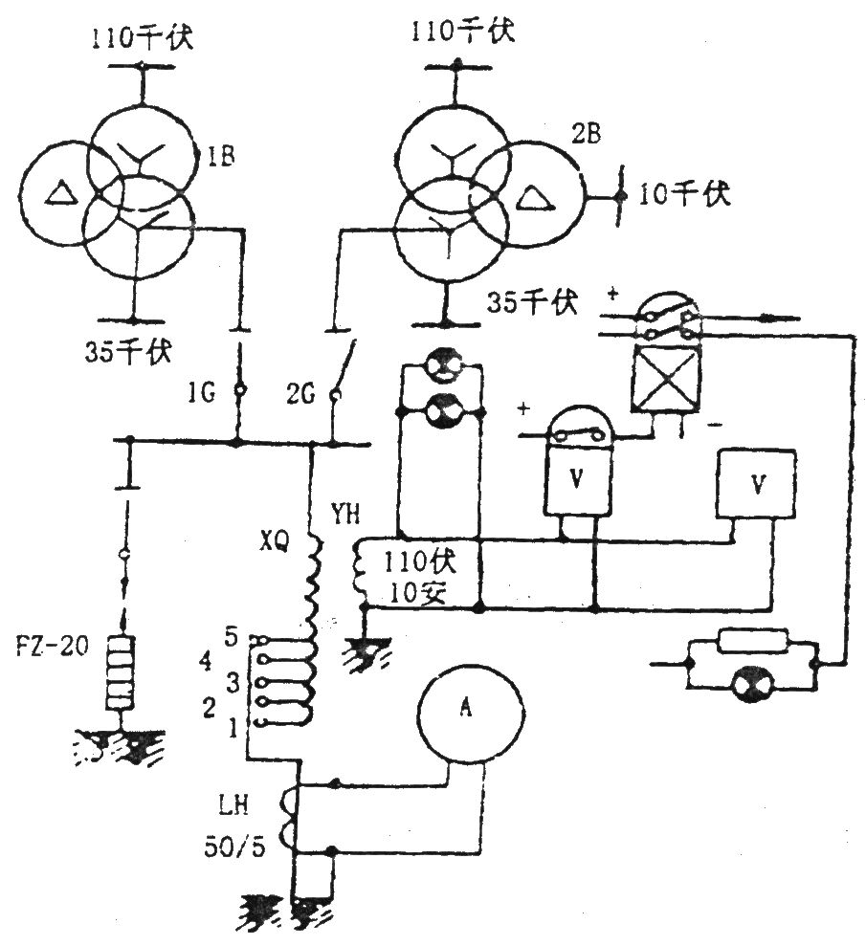
2）消弧线圈的接线
为了测量系统单相接地时消弧线圈
的端电压和补偿电流，消弧线圈内部还装
有TV和TA。电压互感器二次线圈的电压为
110伏，额定电流为10安;电流互感器装于
中性点的接地端，其二次的额定电流为5
安。在电压和电流互感器的二次侧分别接
有电压表和电流表。在TV上还并接有电压
继电器，当系统有接地时（即中性点位移
电压超过规定值），电压继电器动作，起
动中间继电器，一方面使中央预告信号装
置动作，另一方面使消弧线圈屏上的信号
灯亮，以提醒及时注意有接地，此时，消
弧线圈隔离开关旁边的信号灯也亮，指示
网络中有接地存在，或者中性点的对地电 消弧线圈的接线图
压偏移很大，不允许操作消弧线圈的隔离开关，为了防止大气过电压损坏消
弧线圈，其上还接有避雷器FZ-20。

Slide 15
4、消弧线圈的设备选型
电网接地以后，消弧线圈的绝缘是薄弱环节之一，虽然线路总电容电流
已很小，这时也不应将消弧线圈停止运行。要发挥消弧线圈在单相闪络故障
时能降低恢复电压速度，降低弧光接地过电压和消除电磁式TV引起的铁磁谐
振过电压等作用。很多消弧线圈铭牌上规定：接地运行时间为2h。而在实际
查找接地时，有时因线路长、故障隐蔽等很难在2h内找到，可能造成用户停
电或烧坏消弧线圈的结果。故变电站消弧线圈的设备选型是非常重要的。
老式手动消弧线圈除需停电调分接头外，也不能自动跟踪补偿电网电容
电流等缺点外，脱谐度也很难保证在10％以内，其运行效果不能令人满意。
据统计分析表明，采用老式手动消弧线圈补偿的电网，单相接地发展成相间
短路的事故率在20％～40％之间，比采用自动跟踪补偿电网高出3倍以上。因
此，现在新安装的消弧线圈应装设自动跟踪补偿的消弧线圈。这种新的智能
型消弧线圈有很多优点：1）能自动跟踪电网参数变化，自动调整其分接头，
使残流达到最佳状态；2）增大了阻尼率，使中性点谐振电压降低，不会出现
过电压，故三种补偿方式均可选用；3）采用多功能接地变压器，既能接消弧
线圈，又能带站用电。
目前，自动消弧线圈有四大类：①用有载分接开关调节消弧线圈的分接
头；②调节消弧线圈的铁芯气隙；③直流助磁调节；④可控硅调节消弧线
圈。①②类有正式产品，其中用有载分接开关调节的消弧线圈运行技术较为
成熟。

Slide 16
5、消弧线圈的容量
经消弧线圈补偿后，故障点流过的合成电流称为残余电流。残余电流越小，电弧熄灭越容易。消弧线圈的容量，按下式计算，
即：
式中 ：S一消弧线圈的容量，千伏安;
Ic—电力网接地电容电流(应考虑电力网近五十年内的发展)，安;
U_{Ψ} —电力网的额定相电压，千伏;
1.35－系数(考虑计算误差l.1,气候影响系数1.05,过补偿运行系数1.1及电网发展的储备系数1.1 )。
6、中性点经消弧线圈接地系统适用范围
中性点经消弧线圈接地与中性点不接地系统一样，在发生单相接地故障时，线电压不变，可继续供电2h，提高供电的可靠性。系统中的电气设备和输电线路的对地绝缘按能承受线电压的标准进行设计。由于消弧线圈能够有效地减少接地点的电流，使接地点电弧迅速熄灭，防止间歇电弧的产生，所以这种接地方式广泛地应用在额定电压为3～60kV的系统中。综合我国实际情况，采用中性点经消弧线圈接地方式运行的系统有：
(1)额定电压为3～10kV、接地电流大于30A的系统。
(2)额定电压为3～l0kV，直接接有发电机、高压电动机，接地电流大于上述允许值(表2-1)的系统。
(3)额定电压为35～60kV、接地电流大于10A的系统。
(4)额定电压为110～154kV系统，如处在雷电活动较强的山岳丘陵地区，其接地电阻不易降低，为减少因雷击等单相接地事故造成频繁跳闸的次数，提高供电可靠性，也可采用中性点经消弧线圈接地方式运行。

Slide 17
7、消弧线圈的装设
消弧线圈的装设条件根据中性点接地方式确定。当选择消弧线圈的安装位置时，应注意以下几点。
(1)在任何运行方式下，大部分电网不得失去消弧线圈的补偿。6～63kV电网中需装设的消弧线圈应由系统统一规划，分散布置。要尽量避免在电网中只安装一台消弧线圈或将多台消弧线圈集中安装于一处。
(2)在发电厂中，小容量发电机组，当单相接地电流大于5A时，一般采用中性点经消弧线圈接地运行方式。对于大容量水轮发电机组和汽轮发电机组，也可采用中性点经消弧线圈接地运行方式，因接地电流较小，长期以来运行效果良好。
发电机的消弧线圈可装在发电机的中性点上，也可装在厂用变压器的中性点上。当发电机和变压器为单元接线时，消弧线圈应装设在发电机的中性点上。
发电机为双Y绕组且中性点分别引出时，仅在其中一个Y绕组的中性点上连接消弧线圈，而不能将消弧线圈同时连接在两个Y绕组的中性点上，否则会将两个中性点之间的电流互感器短路。同样，对于双轴机组，仅在其中一台机组的中性点连接消弧线圈已足够，因为双轴机组的线端已有电气联系。
(3)在变电站中，消弧线圈一般装在变压器的中性点上。当两台变压器合用一台消弧线圈时，应分别经隔离开关与变压器中性点相连。正常运行时只合其中一组隔离开关，以避免在单相接地时发生虚幻接地现象。

Slide 18
(4)安装在YN，d接线双绕组变压器或YN，YN，d接线三绕组变压器中性点上的消弧线圈的容量，不应超过变压器三相总容量的50％，并且不得大于三绕组变压器任一绕组的容量。
(5)安装在YN，y接线变压器中性点上的消弧线圈的容量，不应超过变压器三相总容量的20％。
消弧线圈不应装在三相磁路互相独立、零序阻抗甚大的YN，y接线变压器的中性点上(例如单相变压器组)。
(6)如变压器无中性点或中性点未引出，应装设专用接地变压器。其容量应与消弧线圈的容量相配合，并采用相同的定额时间(例如2h)，而不是连续时间。

Slide 19
8、消弧线圈的操作
1）消弧线圈的起用
(1)起用条件：检修工作票己收回；检修时的临时安全措施已全部拆 除，恢复了固定安全设施；消弧线圈良好；根据接地信号指示，电网内确实无接地故障存在。
(2)起用操作：
1)起用连接消弧线圈的主变压器。
2)检查消弧线圈分接头确在所需工作位置。
3)合上消弧线圈的隔离开关，并检查已合好。
4)检查仪表与信号装置工作正常，补偿电流表指示在规定值内。
2）消弧线圈的停用
(1)停用条件:消弧线圈故障；消弧线圈检修或更换分接头；需停用消 弧线圈。
(2)停用操作:
1)正常运行需停用消弧线圈，只需拉开消弧线圈的隔离开关即可
2)运行中的变压器与所带的消弧线圈一起停电，则先拉开消弧线 圈的隔离开关，后停用变压器。
3)消弧线圈本身有故障需停用时，应先断开连接消弧线圈的变压 器各侧断路器，然后再拉开消弧线圈的隔离开关。禁止用隔离开关停用有故障的消弧线圈。

Slide 20
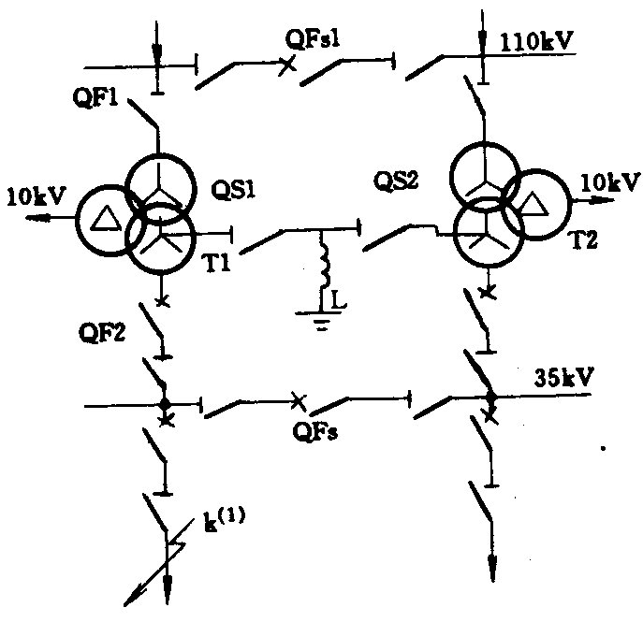
3）消弧线圈的切换操作
如下图所示，消弧线圈L接于变压器 Tl的中性点运行，若将L由Tl的中性点切至T2的中性点运行时；
其操作程序为：先拉开隔离开关QSl，后合上隔离开关QS2。操作过程中，不可使L同时接于Tl和T2的中性点，更不能使L同时接入Tl和T2的中性点长期运行。

Slide 21
9、消弧线圈的运行维护
(1)电网的调谐度、脱谐度及补偿度
a)调谐度：是指流过消弧线圈的补偿电感电流IL与电网接地电容电流IC的比值，即:
b)脱谐度：电网全电容电流IC与流过消弧线圈的电感电流IL之差，与电网全电容电流Ic的比值，即:
c)补偿度：是指流过消弧线圈的电感电流IL与电网全电容电流IC之差，与电网全电容电流IC的比值，即:

Slide 22
(2)消弧线圈允许运行方式
(a)在正常运行方式下，消弧线圈经隔离开关接入规定变压器的中性点(如两台变压器共用一台消弧线圈，按正常运行方式，将消弧线圈接入某台变压器的中性点上)。
(b)在正常运行方式下，补偿系统各台消弧线圈均应投入运行，以满足补偿系统发生单相接地时补偿的需要。
(c)正常运行方式下，消弧线圈不得超过其铭牌额定参数运行。当补偿系统发生单相接地时，消弧线圈继续运行时间不超过2h。
(d)消弧线圈正常调谐值选择。
1)选择调谐值时，应使电容电流IC过补偿或欠补偿后，剩余电感电流或电容电流(即残余电流IL-IC)有一定差值。
2)补偿网络在正常或事故情况下，中性点位移电压(即对地电压)不超过下列数值：
①补偿网络正常时，消弧线圈长期运行，中性点位移电压不超过额定相电压的15％；②操作过程中，1h运行中性点位移电压不超过额定相电压的30％；③补偿网络发生单相接地故障时，中性点位移电压不超过额定相电压的100％。
(e)允许补偿方式：调节消弧线圈的匝数(即分接头)，可以改变消弧线圈的补偿方式。对于补偿系统中变压器中性点的消弧线圈，一般采用过补偿运行方式，只有在消弧线圈容量不足，不能满足过补偿运行时，才可采用欠补偿运行方式，且操作必须遵守有关规定，不论正常情况下或运行方式改变的情况下，消弧线圈不得采用全补偿运行方式。
(f)改变消弧线圈运行台数时，应相应地改变继续运行中的消弧线圈分接头位置，以满足改变后运行方式下的调谐电流值。

Slide 23
10、消弧线圈运行中的注意事项
(1)消弧线圈的投入或切除以及分接头的变更由调度决定，不得私自处理；运行中消弧线圈分接头的改变应在系统无接地故障时进行。调整分接头的工作，应在消弧线圈退出系统后进行，调整结束后再投入系统。
(2)得到调度命令后，消弧线圈分接头的倒换工作由运行人员进行，倒换后用万用表或兆欧表做导通试验。
(3)在正常情况下，禁止将消弧线圈同时运行在两台变压器的中性点。当消弧线圈由一台变压器切换到另一台变压器上时，其隔离开关的操作应遵循“先拉后合”的原则。
(4)严禁在系统发生事故的情况下用隔离开关投入或断开消弧线圈，因为隔离开关在断开消弧线圈时将产生弧光，会造成相间短路或其他事故。
(5)当在运行中发现消弧线圈有下列情况时，必须立即停止消弧线圈运行：①防爆门破裂且向外喷油；②严重漏油，油面计已看不到油位，而且有异音或放电声响；③套管严重放电或接地；④着火冒烟。
以上现象说明消弧线圈内部已出现严重故障。如果此时存在着系统接地事故，则不可拉开接地隔离开关，应作以下处理：①若有备用变压器，则立即投入备用变压器，停止工作变压器，断开消弧线圈隔离开关；②若有并联工作变压器，在考虑另一台变压器过负荷的情况下，将带消弧线圈变压器切除，断开消弧线圈，再恢复并列运行；③如无上述条件，可采用停机或停主变压器的方式停用消弧线圈，拉开消弧线圈的隔离开关后，再将发电机或变压器重新并入系统。也可联系调度切除接地线路，然后再断开消弧线圈隔离开关。

Slide 24
11、消弧线圈的运行监视
(1)监视消弧线圈的绝缘电压表、补偿电流表及温度表指示应在正 常范围内，并定时记录。
(2)监视中性点偏移电压，应不超过规定值。
(3)当补偿网络发生单相接地故障时，值班员应监视各仪表指示值及信号灯的变化，以判断接地发生在哪一相，做好记录并向调度汇 报。
12、消弧线圈运行时的巡视检查
消弧线圈运行时，应定期巡视检查下列项目：
(1)油位应正常，油色应透明不发黑。
(2)油箱清洁，无渗、漏油现象。
(3)套管及隔离开关的绝缘子应清洁，无破损、无裂纹，防爆门应完好。
(4)各引线牢固，外壳接地和中性点接地应良好。
(5)上层油温不超过85℃(极限值为95℃)。
(6)正常运行时应无声音，系统出现接地故障时，消弧线圈有“嗡嗡”声但无杂音。
(7)呼吸器内的吸潮剂不应潮解。
(8)接地指示灯及信号装置应正常。
(9)气体继电器内无空气，有空气应放尽。

Slide 25
13、消弧线圈的异常运行及事故处理
(一)消弧线圈的异常运行及处理
消弧线圈运行时，发生下述缺陷之一者为消弧线圈发生异常。
1）油位异常
油标管内的油面过低或看不见油位。造成油面过低的原因有：渗、漏油，修试人员放油后未补油，天气突然变冷，且原来油枕中油量不足。
2）接地线折断或接触不良
原因：接地线腐蚀或机械损伤断线，接地线螺丝松动造成接地不良。
3）分接开关接触不良
原因：消弧线圈多次调整匝数及检修安装不良，造成分接头松动，压力不够，使其接触不良。
4）消弧线圈的隔离开关严重接触不良或根本不接触
原因：隔离开关本身存在多方面的缺陷，使触点接触不良或根本不接触。
处理上述缺陷时，应确认补偿网络运行正常，无接地故障，在得到调度的同意后，拉开消弧线圈的隔离开关，再处理上述缺陷。

Slide 26
10、消弧线圈的事故处理
发生下述故障之一者，应停用消弧线圈：
(1)防爆门破裂向外喷油；
(2)消弧线圈动作(带负荷运行)后，上层油温超过95℃，且超过允许运行时间。
(3)本体内有强烈而不均匀的噪声或放电声；
(4)消弧线圈着火或冒烟；
(5)套管放电或接地。
处理上述故障时，应先向系统调度员汇报，在得到调度的同意后，拉开有接地故障的线路，再停用与故障消弧线圈相连的变压器，最后拉开消弧线圈的隔离开关。严禁在系统发生故障或消弧线圈本身有故障的情况下，直接拉开其隔离开关进行处理。

Slide 27
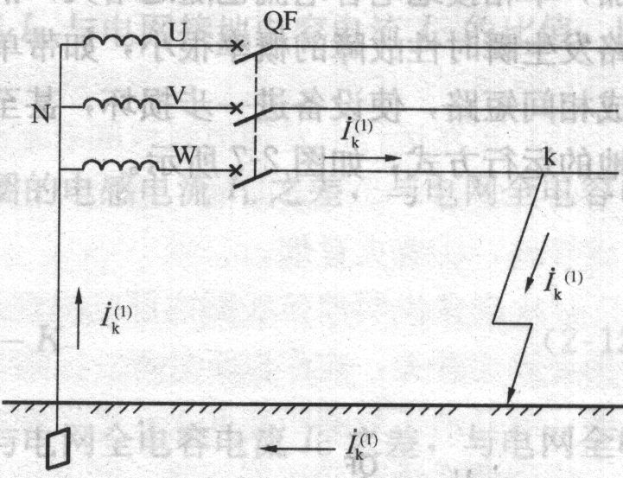
（三）中性点直接接地三相系统
随着电力系统输电电压的增高，采用中性点
不接地或经消弧线圈接地的运行方式时，由于各
相对地绝缘按线电压考虑，绝缘上的投资大大增
加。当发生单相接地出现间歇性电弧时，系统中
会出现 2.5～3倍相电压大小的过电压，危及整个
系统的绝缘。因此，中性点不接地或经消弧线圈
接地的运行方式已不能满足电力系统安全、经济
运行的要求。此时，可采用另一种中性点运行方式—中性点直接接地。中性点直接接地的三相系统电路图如右图所示。
正常运行时，三相系统对称，中性点没有电流流过。中性点直接接地时，接地电阻近似为零，中性点与地等电位，即UN=0。
发生单相接地故障时，故障相对地电压为零，非故障相对地电压基本保持不变，仍为相电压。由于单相接地时，接地相直接经过地对电源构成单相短接回路，这种故障称为单相接地短路，流过接地点的电流为单相接地短路电流
。由于电流 很大，继电保护装置应立即动作于断路器跳闸，迅速切除故障部分，防止短路电流造成更大危害。

Slide 28
中性点直接接地系统的特点：
(1)发生单相接地短路时，中性点的电位近似等于零，非故障相的对地电压接近于相电压，系统中电气设备和输电线路的对地绝缘按承受相电压设计，降低了造价。实践证明，中性点直接接地系统的绝缘投资比采用不接地时低20％左右。电压等级越高，节约投资的效益就越显著。因此，目前我国中性点直接接地的运行方式广泛应用于110kV及以上系统。
(2)发生单相短路时立即断开故障线路，中断对用户的供电，降低了供电的可靠性。为了克服这一缺点，目前在中性点直接接地的系统中，广泛装设自动重合闸装置。当单相接地短路时，继电保护装置将故障回路断路器迅速断开，短时间内，在自动重合闸装置作用下断路器自动合闸。如果单相接地故障是暂时性的，则线路接通后用户恢复供电；如果单相接地故l章是永久性的，继电保护装置将再次断开断路器，自动重合闸装置不再动作。
(3)单相接地短路时的短路电流很大，甚至可能超过三相短路电流的数值，因此必须选用较大容量的开关设备。由于单相接地电流很大，导致电网电压剧烈下降，严重时甚至可能破坏系统的稳定性。为了限制单相短路电流，通常只将系统中一部分变压器的中性点直接接地或经阻抗接地。
(4)由于中性点直接接地系统发生接地短路时具备零序电流的流经途径，系统可能产生零序电流，从而产生零序磁通，对附近的通信线路产生电磁干扰。因此，电力线路必须远离信号源及通信线路，在一定距离内避免电力线路与通信线路平行架设。

Slide 29
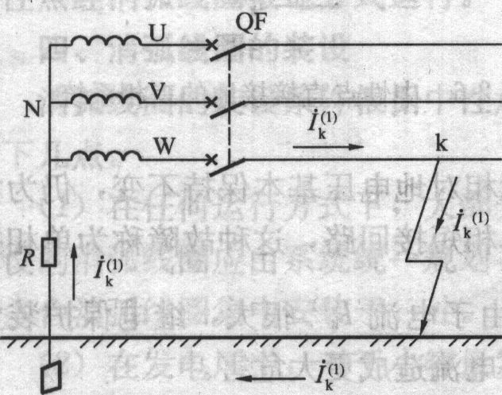
（四）中性点经阻抗接地三相系统
1、中性点经低阻抗接地三相系统
在以电缆为主体的35、l0kV城市电网，由于
电缆线路对地电容较大，随着线路长度的增加，
单相接地电容电流也随之增大，消弧线圈很难
有效地熄灭接地点的电弧。同时，电缆线路发
生瞬时性故障的概率很小，如带单相接地故障
运行时间过长，很容易造成事故扩大而形成相
间短路，使设备进一步损坏，甚至引起火灾。
对这一类电网，可采用中性点经低阻抗接地的运行方式，如右图所示。
采用中性点经低阻抗接地方式运行时，发生单相接地故障时，继电保护装置立即使断路器跳闸，将故障点切除，但为限制接地相回路的电流，减少对周围通信线路的干扰，中性点接地电阻的大小以限制接地相电流在600～1000A范围内为宜。同时，电缆线路基本不会发生瞬时性故障，因此，不使用线路自动重合闸装置。

Slide 30
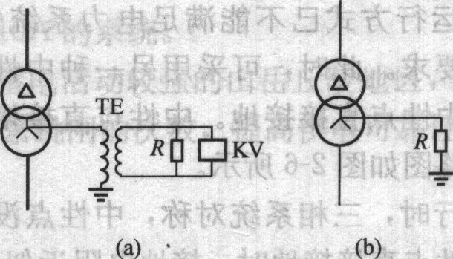
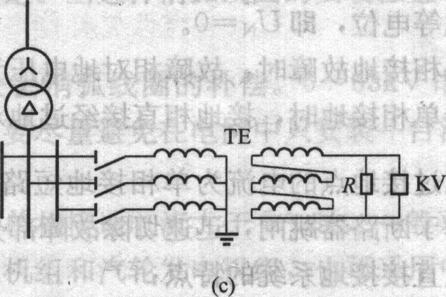
2、中性点经高阻抗接地三相系统
对发电机---变压器组单元接线的
200MW及以上发电机，当接地电流超
过允许值时，常采用中性点经高阻抗
接地的运行方式。一般将电源中性点
经过电压互感器一次绕组接地，电阻
接在电压互感器的二次侧。这种运行 (a)Y接线电阻经接地变压器接地；
方式的出发点是限制间歇电弧引起的 (b)Y接线电阻接在中性点与地之间；
中性点积累性电压升高，从而降低电 (c)△接线电阻经接地变压器接地
弧接地暂态过电压。同时，当定子绕组发生单相接地故障时，可以实现瞬时切断，以避免过度烧损发电机。中性点经高阻抗接地的三相系统如右图所示。
6kV和10kV配电系统及发电厂厂用电系统，单相接地故障电容电流较小时，为防止谐振和间歇性电弧接地过电压等对设备的损害，可采用高抗阻接地方式。
另外，较小城市的配电网一般以架空线路为主，除采用中性点经消弧线圈接地的运行方式外，还可以采用中性点经高阻抗接地的运行方式，以降低设备投资、简化运行工作，并维持适当的供电可靠性。

Slide 31
思考
1、什么是小接地电流系统？什么是大接地电流系统？
2、消弧线圈的补偿方式有哪几种？各应满足什么条件？常用哪种补偿方式？
3、三种接地方式的适应范围分别有哪些?

